Slide 1
“BU ATIK, GÖR NASIL OLUR KATIK”

Slide 2
“BU ATIK, GÖR NASIL OLUR KATIK”
Etkinlik kapsamında gelişen dünya ile ters orantıda gelişen doğaya ve çevreye verdiğimiz zararlara dikkat çekmek ve neler yapılabileceği konusunda hem çevre bilinci uyandırmak hem de doğaya zarar veren atık malzemeyi tekrar nasıl değerlendirebileceğimiz konusunda bir beyin fırtınası oluşturarak yeni tasarımlara destek olmak istedik.

Slide 3
“BU ATIK, GÖR NASIL OLUR KATIK”
Gelişen dünyamızda ekonomik olarak güçlü devletler atık malzemelerden en çok yararlanan ülkeler olarak karşımıza çıkmaktadır. Bu bilincin hem öğrencilerimize hem de diğer veli ve vatandaşlarımıza kazandırılması çok önemlidir. Oluşacak tasarımlarla bir sergi açmayı hedeflerken aynı zamanda da bunun yayılan bir çevre bilinciyle çevresel bir kampanyaya dönüşmesini hedefliyoruz.

Slide 4
DR. HAYDAR ASLAN İLKÖĞRETİM OKULU 2. SINIF ÖĞRENCİLERİ ATIK MALZEMELERİ NASIL DEĞERLENDİRİYOR?
AMAÇ 1: Çevre bilinci oluşturmak
AMAÇ 2: Atık malzemeleri fark edebilmek
AMAÇ3:Atık malzemeleri değerlendirmek, yeni tasarımlar oluşturmak
MALZEMELER: Her türlü atık malzeme (pet şişeler, kapaklar, poşetler, ambalaj malzemeleri, yoğurt kapları, metal malzemeler, kullanılmış CD’ler …….)

Slide 5
NELER YAPILABİLİR?
Öğrencilerimizin hayal güçleri doğrultusunda veli desteği alarak yaratıcılıklarını geliştirecek her türlü tasarım olabilir. (Atık malzemeler kaplama amaçlı kullanılabilir, değişik objeler yapılabilir, ev eşyası, giyim eşyası tasarlanabilir; tablo, heykel, robot, maketler, abajur, avize, değişik örtüler, plaj örtüsü, takı, çanta, maskeler, oyuncaklar, kumbara, çiçekler ….. vb)

Slide 6
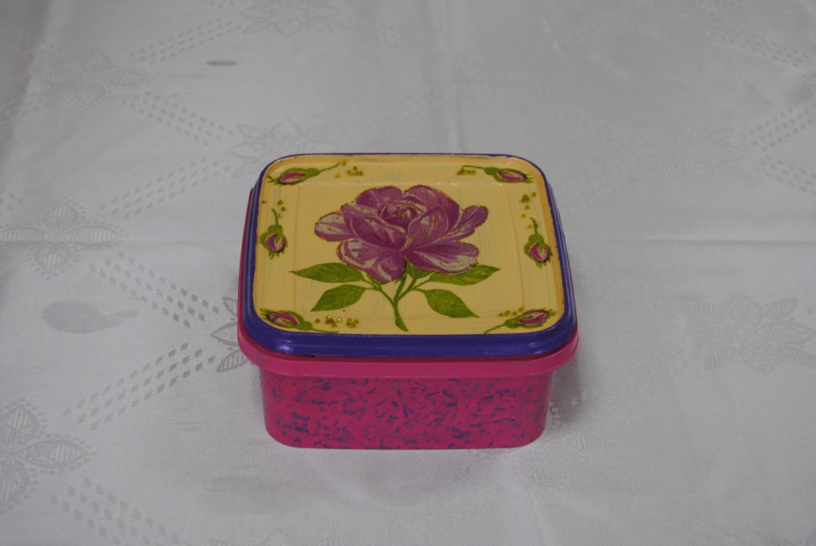
“ATIK MALZEMELERİ DEĞERLENDİRİYORUZ”

Slide 7
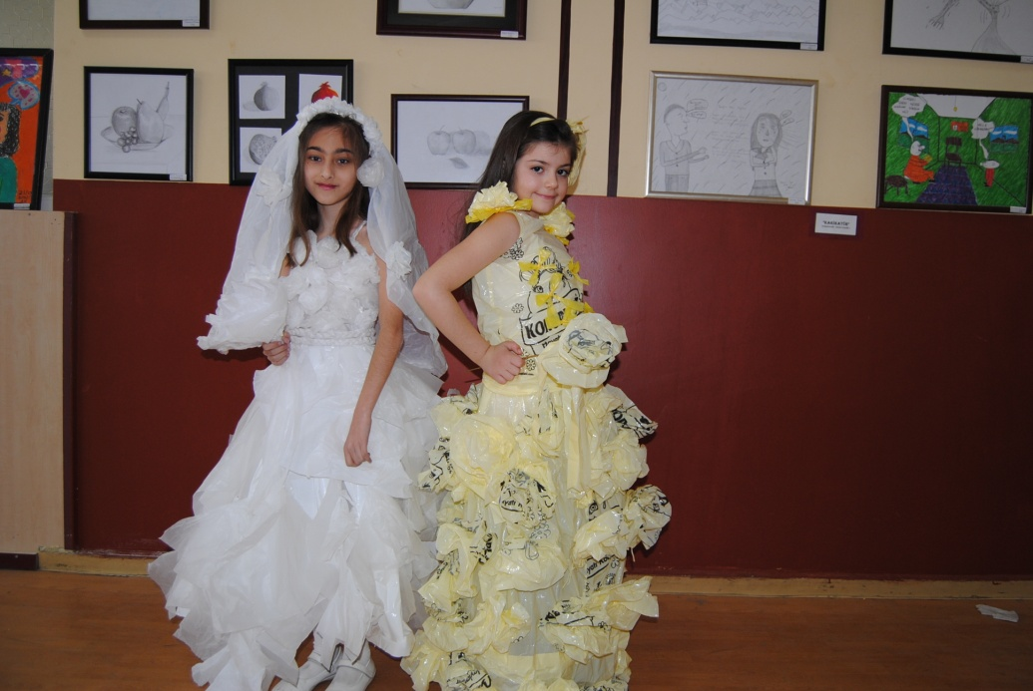
“ATIK MALZEMELERİ DEĞERLENDİRİYORUZ”

Slide 8
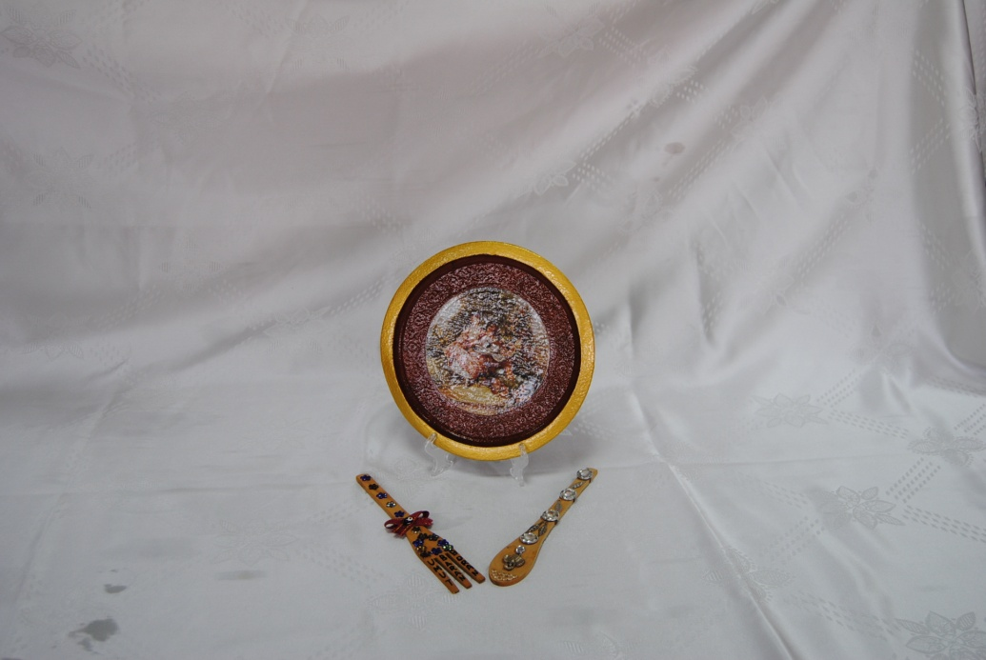
“ATIK MALZEMELERİ DEĞERLENDİRİYORUZ”

Slide 9
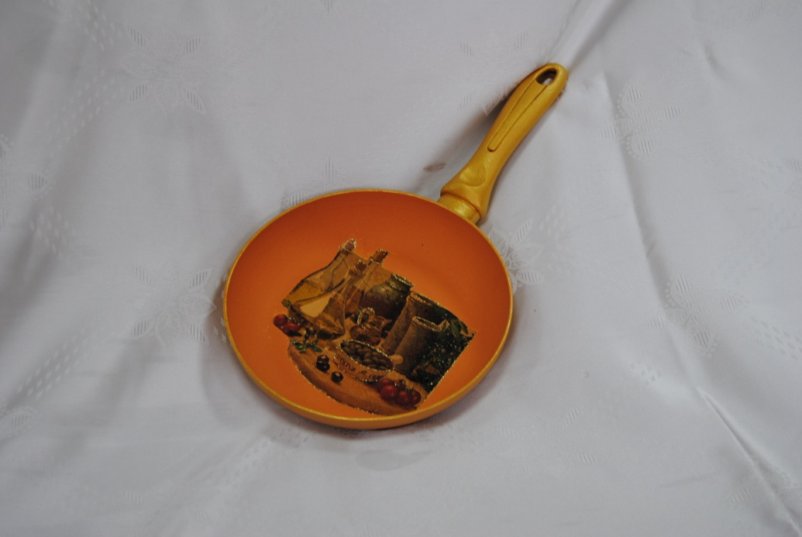
“ATIK MALZEMELERİ DEĞERLENDİRİYORUZ”

Slide 10
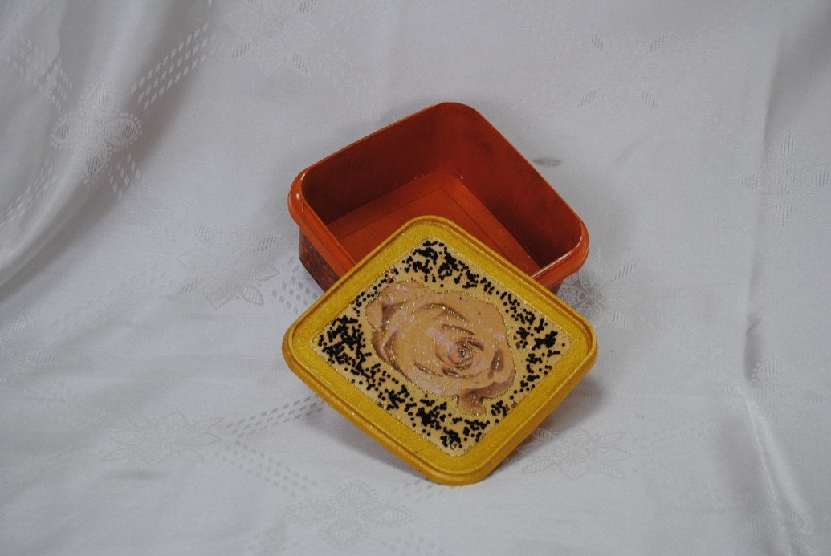
“ATIK MALZEMELERİ DEĞERLENDİRİYORUZ”

Slide 11
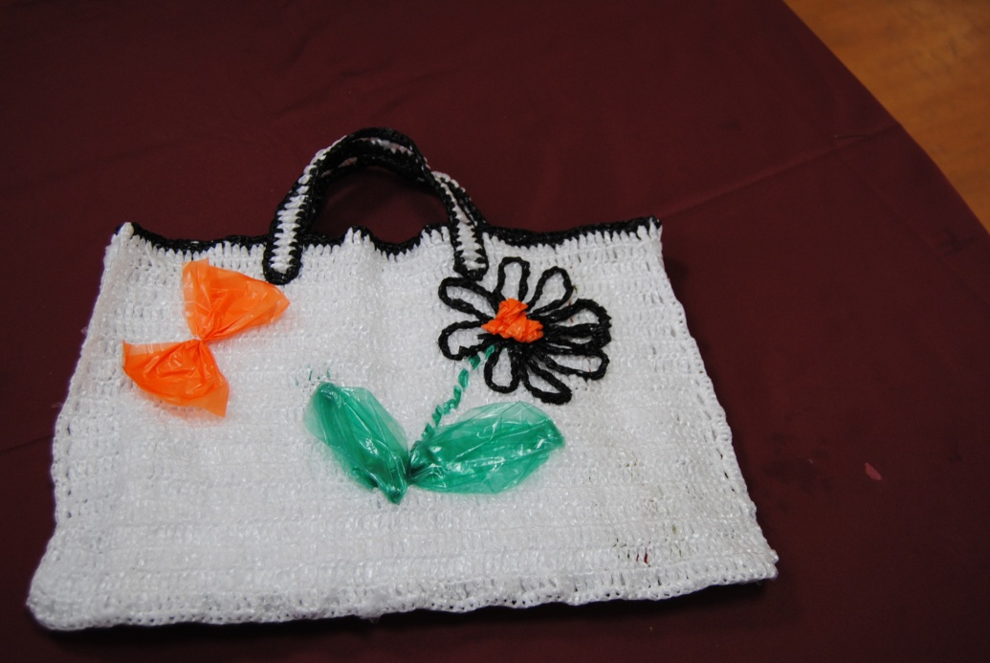
“ATIK MALZEMELERİ DEĞERLENDİRİYORUZ”

Slide 12
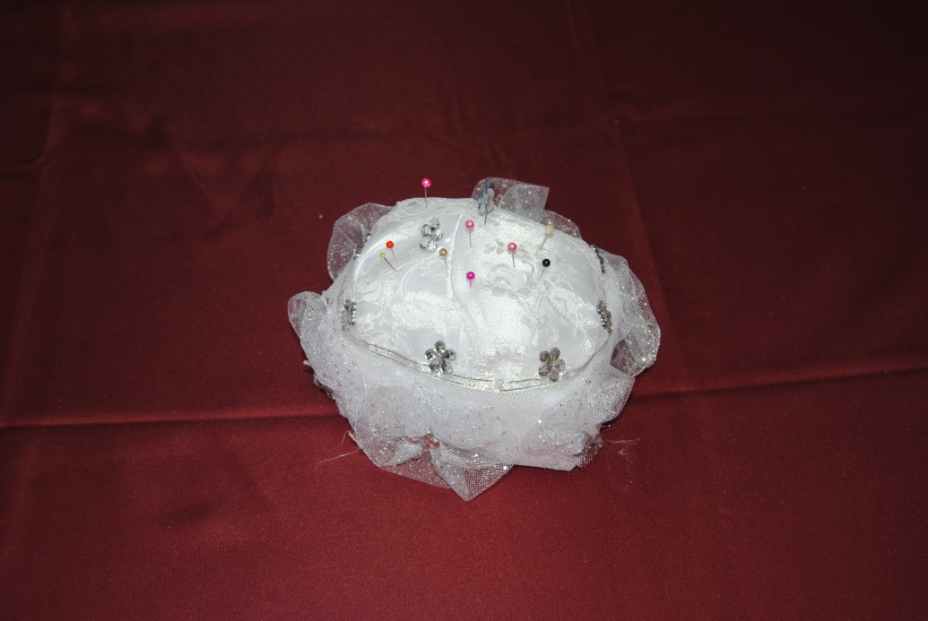
“ATIK MALZEMELERİ DEĞERLENDİRİYORUZ”

Slide 13
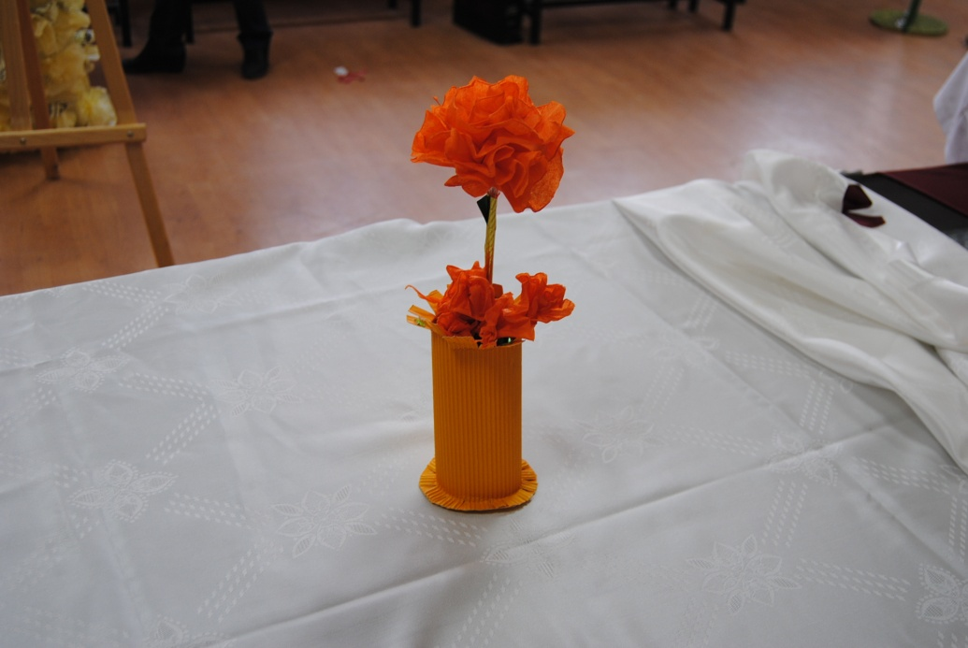
“ATIK MALZEMELERİ DEĞERLENDİRİYORUZ”

Slide 14
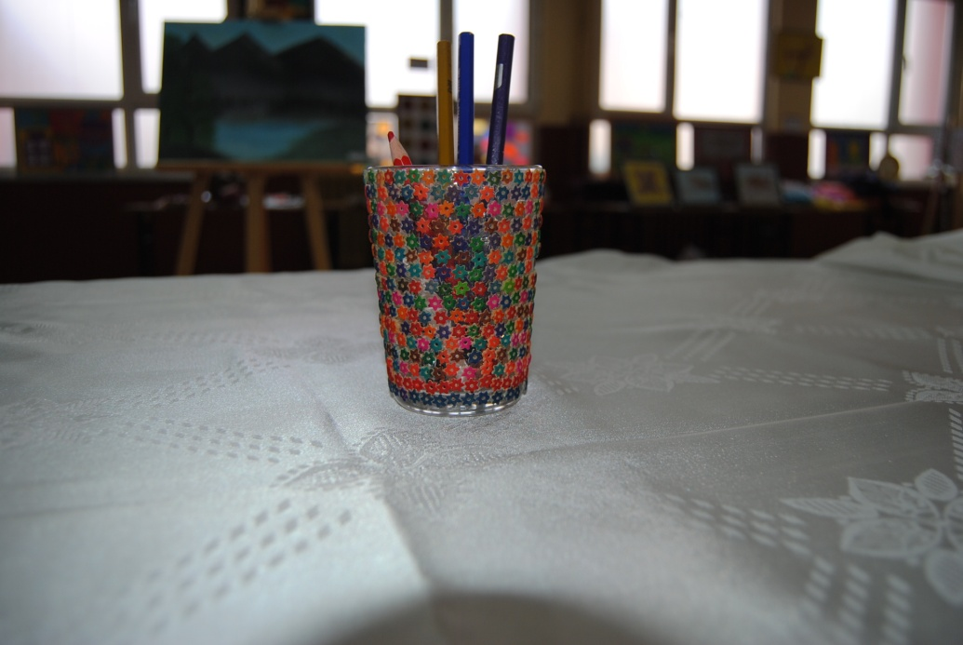
“BU ATIK GÖR NASIL OLUR KATIK”

Slide 15
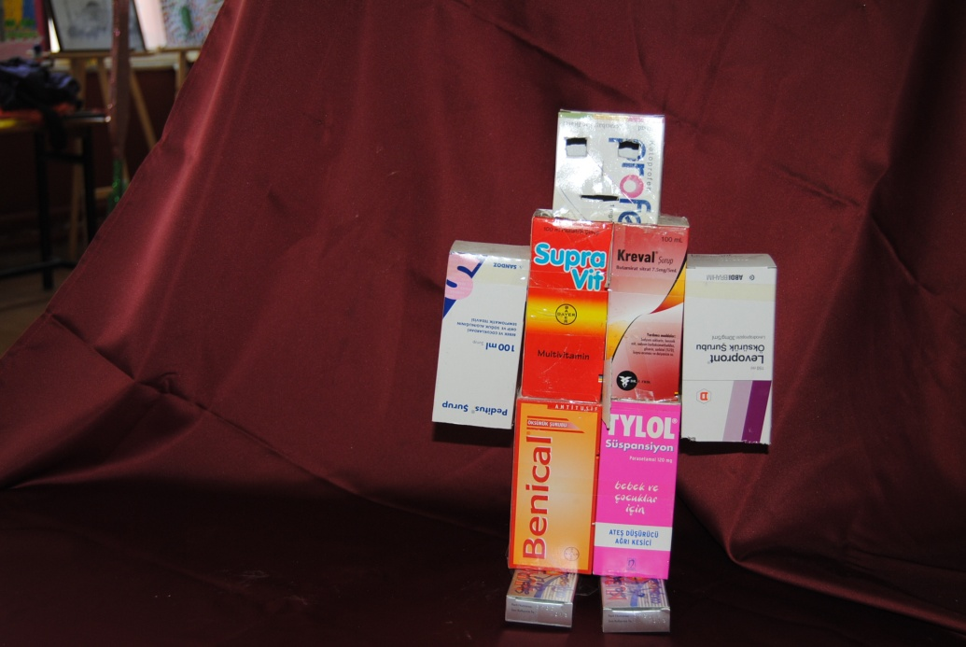
“BU ATIK GÖR NASIL OLUR KATIK”

Slide 16
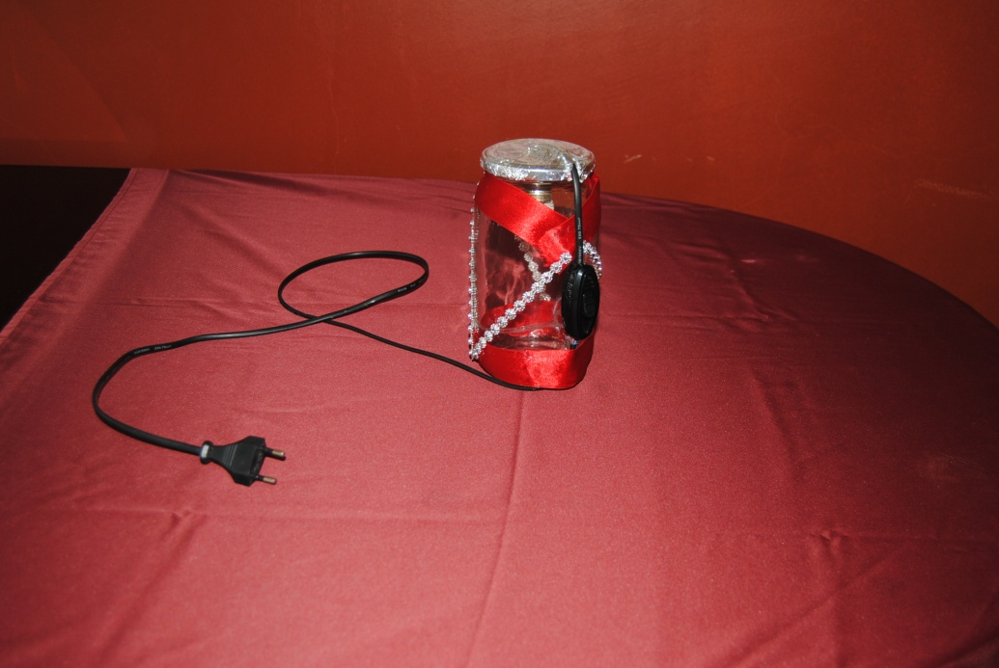
“BU ATIK GÖR NASIL OLUR KATIK”

Slide 17
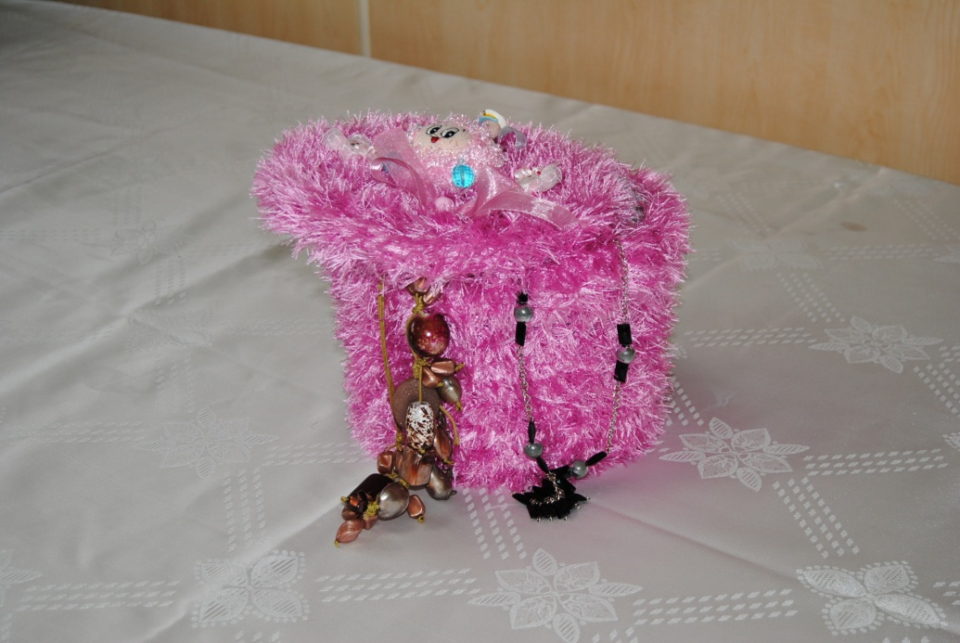
“BU ATIK GÖR NASIL OLUR KATIK”

Slide 18
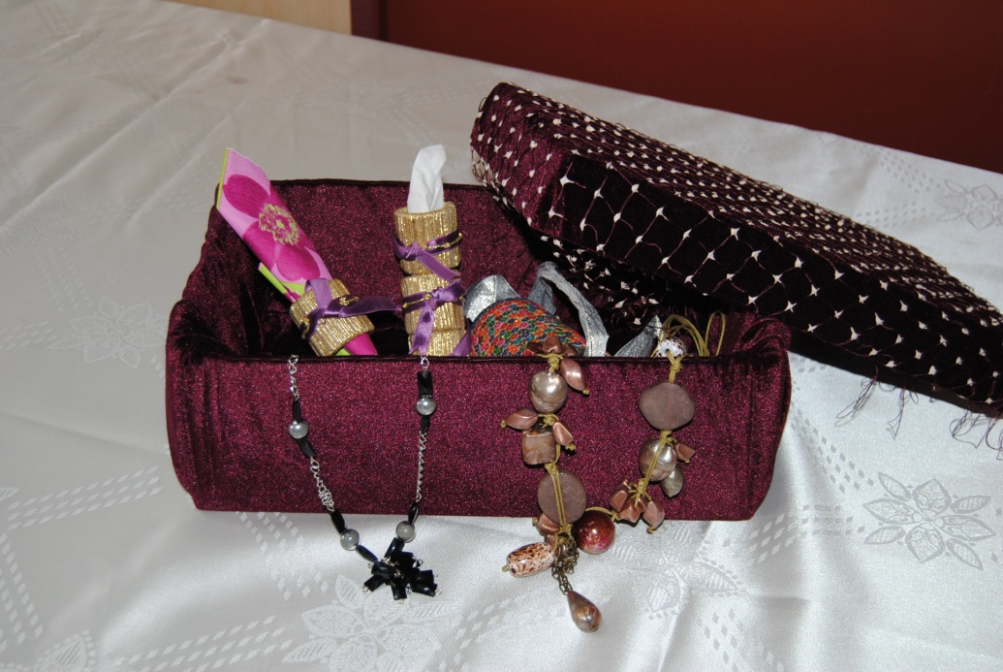
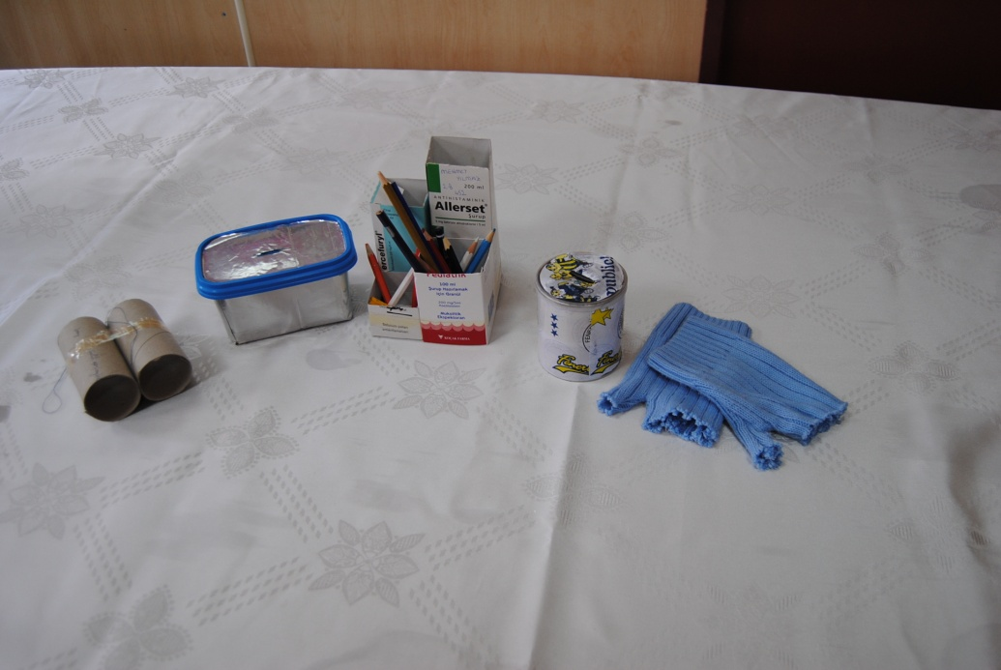
“BU ATIK GÖR NASIL OLUR KATIK”

Slide 19
23-27 Mayıs 2011 tarihindeki Dr. Haydar Aslan İlköğretim Okulu’ndaki sergimize bekliyoruz.

Slide 20
BEYLİKDÜZÜ BEYKOOP 2. BÖLGE DR. HAYDAR ASLAN İLKÖĞRETİM OKULU
SINIF ÖĞRETMENLERİ
HATİCE AĞAÇDELEN
TÜRKAN ÇANKAYA
FERAL AKKAYA
HÜLYA YAMAN

